Slide 1
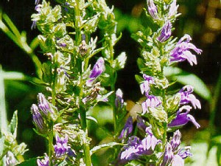
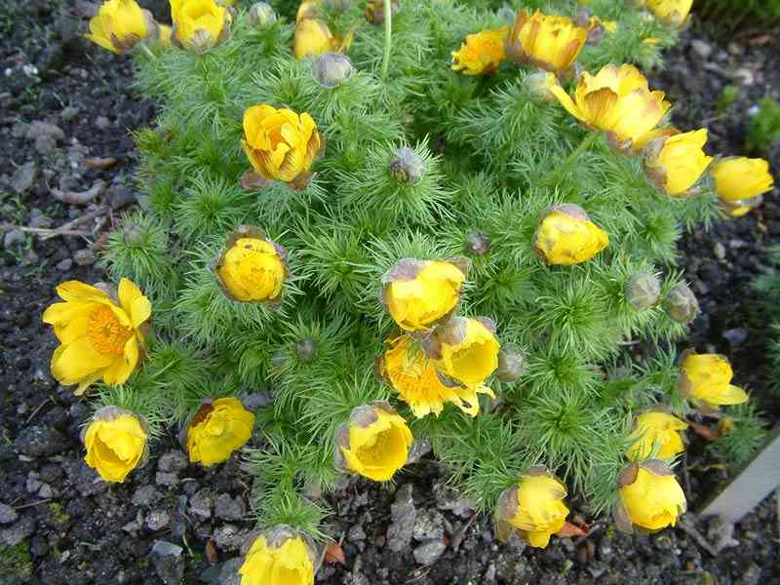
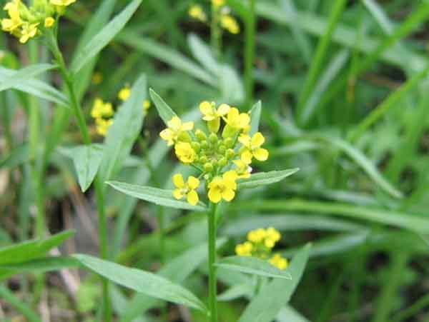
Лобелия вздутая
Горицвет весенний
Желтушник
обыкновенный

Slide 2
Уже сейчас люди, всерьёз думают об использовании растений-накопителей в качестве растений-обогатителей, чтобы с их помощью получать редкие химические элементы. Подсчитано, что производство определенных химических компонентов из растений-накопителей будет прибыльным в настоящее время.
Люди и растения связаны множеством невидимых нитей, и способность разбираться в этих хитросплетениях может принести немалую пользу человечеству.
Уже сейчас люди, всерьез думают об использовании растений-накопителей в качестве растений-обогатителей, чтобы с их помощью получать из них химические элементы. Подсчитано, что производство определенных химических компонентов из растений-накопителей будут прибыльным в настоящее время.

